Slide 1
Adult Bible Study Guide
Jan • Feb • Mar 2019
powerpoint presentation designed by claro ruiz vicente
http://clarovicente.weebly.com

Slide 2
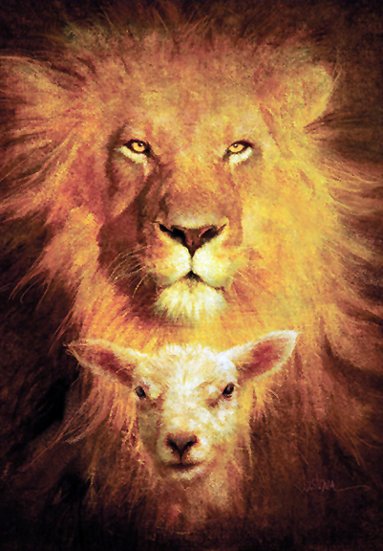
THE BOOK OF
REVELATION
RANKO STEFANOVIC
Notes:
Ang Aklat ng Apocalipsis

Slide 3
The Book of Revelation
Contents
1 The Gospel From Patmos
2 Among the Lampstands
3 Jesus’ Messages to the Seven Churches
4 Worthy Is the Lamb
5 The Seven Seals
6 The Sealed People of God
7 The Seven Trumpets
8 Satan, a Defeated Enemy
9 Satan and His Allies
10 God’s Everlasting Gospel
11 The Seven Last Plagues
12 Judgment on Babylon
13 “I Make All Things New”
Notes:
Pangalawang liksyon

Slide 4
The Book of Revelation
Our Goal
TO DISCOVER FOR yourselves the
things that you need to hear, and heed, as we await the coming of
our Lord Jesus Christ.
Notes:
Ang Ating Mithiin. Upang matuklasan para sa sarili mo ang mga bagay na kailangan mong marinig at pansinin, samantalang hinihintay natin ang pagdating ng ating Panginoong Jesu-Cristo.

Slide 5
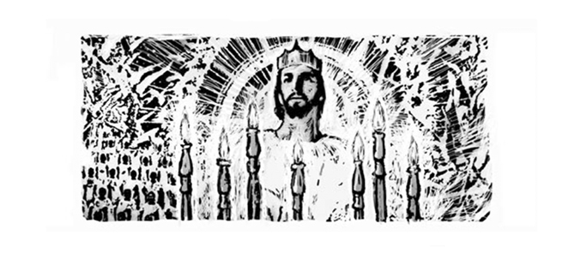
The Book of Revelation
Lesson 2, January 12
Among the Lampstands
Notes:
Sa Gitna ng mga Ilawan

Slide 6
Among the Lampstands
Key Text
Revelation 2:7 nkjv
“ ‘HE WHO HAS an ear, let him hear what the Spirit says to the churches. To him who overcomes I will give to eat from the tree of life, which is in the midst of the Paradise of God. ’ ”
Notes:
Susing Talata. “ ‘Ang may pandinig ay makinig sa sinasabi ng Espiritu sa mga iglesya. Ang magtagumpay ay siya kong pakakainin sa punungkahoy ng buhay na nasa paraiso ng Diyos’ ” (Apocalipsis 2:7).

Slide 7
Among the Lampstands
Initial Words
IN ADDITION TO introducing Christ’s ministry in the heavenly sanctuary,
we will begin looking at the first of His seven special messages to His church, addressed collectively to the seven churches in Asia, but which also have meaning for us today.
Notes:
Panimulang Salita. Bilang karagdagan sa pagpapakilala sa ministri ni Cristo sa makalangit na santuwaryo, pasisimulan nating tingnan ang una sa pitong tanging mga mensahe sa Kanyang iglesya, na pinagsama-samang pinatungkulan ang pitong iglesya sa Asia, subalit mayroon ding kahulugan para sa atin ngayon.

Slide 8
Among the Lampstands
Quick Look
1. Christ on Patmos (Revelation 1:9-13)
2. Messages Then and Now (Revelation 1:11)
3. Message to the Church in Ephesus (Revelation 2:2-4)
Notes:
1. Si Cristo sa Patmos (Apocalipsis 1:9-13)
2. Mga Mensahe Noon at Ngayon (Apocalipsis 1:11)
3. Mensahe sa Iglesya sa Efeso (Apocalipsis 2:2-4)

Slide 9
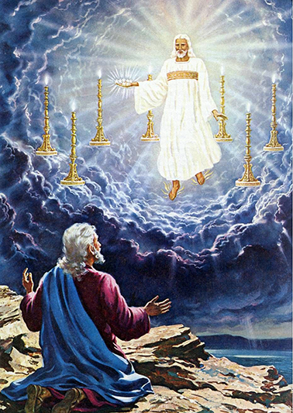
Among the Lampstands
1. Christ on Patmos
Revelation 1:9-13 nkjv
“I, JOHN...WAS on the island that is called Patmos.... I was in the Spirit on the Lord’s Day.... I saw seven golden lamp-stands, and in the midst of the seven lampstands One like the Son of Man,
clothed with a garment down to the feet and girded about the chest with a golden band.”
Notes:
1. Si Cristo sa Patmos. “Akong si Juan...ay nasa pulo na tinatawag na Patmos.... Ako’y nasa Espiritu nang araw ng Panginoon.... [N]akita ko ang pitong gintong ilawan, at sa gitna ng mga ilawan ay may isang katulad ng isang Anak ng Tao, ¶ na may suot na damit na hanggang sa paa, at may gintong bigkis sa kanyang dibdib”
(Apocalipsis 1:9-13).

Slide 10
Christ on Patmos
A Penal Colony
PATMOS IS A barren, rocky island that the Romans used as a penal colony for banished political offenders. The aged apostle surely endured all the hardships of Roman imprisonment.
The same Jesus who came to John with the words of hope and encouragement is present with His people to sustain and support them in their difficult situations.
Notes:
Isang Kolonyang Penal. Ang Patmos ay isang tigang at mabatong isla na ginamit ng mga Romano bilang isang kolonyang penal para sa mga itinapong nagkasalang politikal. Tiyak na ang matandang apostol ay binatá sa Patmos ang lahat ng kahirapan ng Romanong pagkakakulong. ¶ Si Jesus din, na dumating kay Juan na may salita ng pag-asa at pampalakas ng loob ay nananatiling presente sa Kanyang bayan para bigyang-lakas at suportahan sila sa kanilang mahihirap na katayuan.

Slide 11
Christ on Patmos
On the Lord’s Day
No question that amid his sufferings this vision-filled Sabbath must have become to him a foretaste of a life free from suffering, which he and the faithful of all ages will experience after the Second Coming.
Indeed, in Jewish thinking the Sabbath is deemed as a foretaste of the olam haba, “the world to come.”
Notes:
Sa Araw ng Panginoon. Walang duda na sa gitna ng kanyang mga pagdurusa itong Sabbath na puno ng pangitain ay naging sa kanya’y isang unang tikim ng isang buhay na ligtas sa pagdurusa, na siya at ang matatapat sa lahat ng kapanahunan ay mararanasan pagkatapos ng Ikalawang Pagdating. ¶ Tunay nga, sa kaisipang Judio ang Sabbath ay itinuring na isang unang tikim sa olam haba, “ang mundong darating.”

Slide 12
Christ on Patmos
John’s Vision
John sees Jesus dressed as High Priest, walking among the lampstands. The lampstands represent the seven churches in Asia and also symbolize God’s church throughout history.
Through the Holy Spirit, Jesus’ watch- care continues to be over His church on earth until He brings them to their eternal home.
Notes:
Ang Pangitain ni Juan. Nakikita ni Juan si Jesus na nakadamit-pari na naglalakad sa gitna ng mga ilawan. Ang mga ilawan ay kinakatawanan ang pitong iglesya sa Asia at sumisimbolo rin sa iglesya ng Diyos sa buong kasaysayan. ¶ Sa pamamagitan ng Banal na Espiritu, ang pangangalaga ni Jesus ay patuloy sa nasa Kanyang iglesya sa lupa hanggang sa madala Niya sila sa kanilang walang-hanggang tahanan.

Slide 13
Christ on Patmos
John’s Vision
Jesus identified Himself with the titles of God as “the first and...the last.” The Greek word for “last” is eschatos, from which the word eschatology comes.
This word shows that the focus of eschatology is on Jesus Christ. He is the One “ ‘who lives’ ” and possesses “ ‘the keys of Hades and of Death’ ”
(Rev. 1:18, NKJV).
Notes:
Ipinakilala ni Jesus and sarili sa mga titulo ng Diyos bilang “ang una at ang huli.” Ang Griyegong salita para sa “huli” ay eschatos, kung saan nanggagaling ang salitang eskatolohiya. ¶ Nagpapakita ang salitang ito na ang pokus ng eskatolohiya ay kay Jesu-Cristo. Siya ang “nabubuhay” at nasa Kanya ang “ ‘mga susi ng kamatayan at ng Hades’ ” (Apocalipsis 1:18).

Slide 14
Christ on Patmos
John’s Vision
By His death and resurrection, Jesus has been given the authority to open the gates of death (Job 17:16, Ps. 9:13). All who trust in Him will rise from the grave to everlasting life (1 Cor. 15:21–23).
Jesus’ faithful followers don’t need to fear, because even the dead are under His watchcare. And if that is so, how much more is it so with the living?
Notes:
Sa pamamagitan ng Kanyang kamatayan at pagkabuhay na muli, si Jesus ay nabigyan ng awtoridad na buksan ang mga pintuan ng kamatayan (Job 17:16, Awit 9:13). Silang lahat na nagtitiwala sa Kanya ay babangon mula sa libingan tungo sa buhay na walang-hanggan (1 Corinto 15:21–23). ¶ Hindi kailangang matakot ang Kanyang mga tagasunod, dahil kahit ang patay ay nasa ilalim ng Kanyang pangangalaga. At kung ‘yan ay totoo sa mga patay, paanong mas higit pa sa mga buhay?

Slide 15
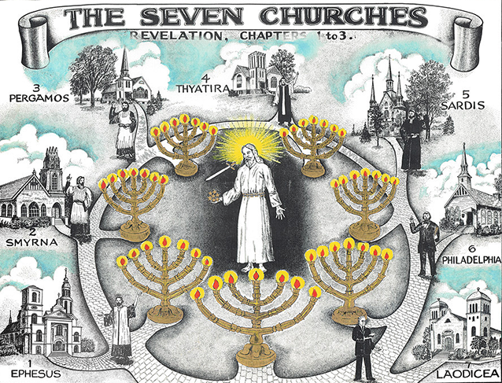
Among the Lampstands
2. Messages Then and Now
Revelation 1:11 nkjv
“ ‘I AM THE Alpha and the Omega, the First and the Last,’ and, ‘What you see, write in a book and send it to the seven churches which are in Asia:
to Ephesus, to Smyrna, to Pergamos, to Thyatira, to Sardis, to Philadelphia, and to Laodicea.’ ”
Notes:
2. Mga Mensahe Noon at Ngayon. “ ‘Ako ang Alpha at ang Omega, ang simula at ang wakas. Isulat mo sa isang aklat ang anumang iyong makikita at ipadala mo ito sa mga iglesiya na nasa Asya, ¶ sa Efeso, sa Esmirna, sa Pergamo, sa Tiatira, Sardis, Filadelfia at Laodicia’ ” (Apocalipsis 1:11 SND).

Slide 16
2. Messages Then and Now
Applies on Three Levels
HISTORICAL APPLICATION. EMPEROR worship became compulsory.
Because many Christians refused to participate in these practices, they faced trials and, at times, even martyrdom.
Commissioned by Christ, John wrote the seven messages to help believers deal with these challenges.
Notes:
Nauukol sa Tatlong Antas. Historikal na gamit. Naging sapilitan ang pagsamba sa emperador. Dahil maraming mga Kristiyano ang tumangging makibahagi sa mga gawaing ito, humarap sila sa mga pagsubok, kahit pa sa pagiging martir kung minsan. ¶ Inatasan ni Cristo, isinulat ni Juan ang pitong mensahe para tulungan ang mga mananampalataya na harapin ang mga hamong ito.

Slide 17
2. Messages Then and Now
Applies on Three Levels
Prophetic application. The spiritual conditions in the seven churches coincide with the spiritual conditions of God’s church in different historical periods.
The seven messages are intended to provide, from Heaven’s perspective, a panoramic survey of the spiritual state of Christianity from the first century to the end of the world.
Notes:
Propetikong gamit. Ang mga espirituwal na katayuan sa pitong iglesya ay magkapareho sa espirituwal na mga katayuan ng iglesya ng Diyos sa magkakaibang panahon ng kasaysayan. ¶ Ang pitong mensahe ay nilayon na magbigay, mula sa pananaw ng Langit, ng isang malawakang pagsusuri ng espirituwal na kalagayan ng Kristiyanismo mula sa unang dantaon hanggang sa wakas ng daigdig.

Slide 18
2. Messages Then and Now
Applies on Three Levels
Universal application. Just as the entire book of Revelation was sent as one letter that was to be read in every church (Rev. 1:11), so the seven messages also contain lessons that can apply to Christians in every age. While the general charac-teristic of Christianity today is Laodicean, some Christians may identify with the characteristics of the other churches.
Notes:
Pangkalahatang gamit. Gaya nang ang buong aklat ng Apocalipsis ay ipinadala bilang isang liham na babasahin sa bawat iglesya (Apocalipsis 1:11) ganyan ang pitong mensahe ay naglalaman din ng mga liksyon na magagamit sa Kristiyano sa bawat kapanahunan. Samantalang ang pangkalahatang katangian ng Kristiyanismo ngayon ay Laodiceano, may mga Kristiyano na maaaring makatulad sa mga katangian ng ibang iglesya.

Slide 19
Among the Lampstands
3. Message for the Church in Ephesus
Revelation 2:2-4 nkjv
“ ‘I KNOW YOUR works, your labor, your patience, and that you cannot bear those who are evil. And you have tested those who say they are apostles...and have found them liars; and you have persevered and have patience, and have labored...and have not become weary.
Nevertheless I have this against you, that you have left your first love.’ ”
Notes:
3. Mensahe para sa Iglesya sa Efeso. “ ‘Alam ko ang iyong mga gawa, ang iyong paggawa at pagtitiyaga, at hindi mo mapagtiisan ang masasamang tao, at sinubok mo ang mga nagsasabing sila’y mga apostol...at natuklasan mo silang pawang mga sinungaling. Alam ko ring ikaw ay may pagtitiis at nagsikap ka...at hindi ka napagod. ¶ Ngunit ito ang hindi ko gusto laban sa iyo: iniwan mo ang iyong unang pag-ibig’ ” (Apocalipsis 2:2-4).

Slide 20
3. Message for the Chrusch in Ephesus
The Most Influential Church
EPHESUS WAS THE capital and the largest city in the Roman province of Asia. As the chief seaport of Asia, it was a very important commercial and religious center. It also was known for the practice of magic and was notorious for immorality and superstition.
Yet, the most influential Christian church in the province was in Ephesus.
Notes:
Ang Pinakamaimpluwesyang Iglesya. Ang Efeso ay punong lunsod at pinakamalaking lunsod sa Romanong lalawigan ng Asia. Bilang pangunahing puerto ng Asia, ito’y isang napakahalagang sentro ng komersiyo at relihiyon. Kilala rin ito sa mga praktis ng mahika at sikat na masama sa imoralidad at pamahiin. ¶ Gayunman, ang pinakamaimpluwensyang Kristiyanong iglesya sa lalawigan ay nasa Efeso.

Slide 21
3. Message for the Chrusch in Ephesus
The Most Influential Church
In their early days, the Ephesian believers were known for their faithfulness and love (Eph. 1:15).
Although they experienced pressure both from outside and inside the church, the Christians in Ephesus remained firm and faithful. They were hardworking and obedient to the truth; indeed, they could not tolerate false apostles.
Notes:
Sa kanilang mga unang araw, ang mga mananampalatayang taga-Efeso ay kilala sa kanilang katapatan at pag-ibig (Efeso 1:15). ¶ Bagaman nakakaranas sila ng panggigipit mula sa labas at loob ng iglesya, ang mga Kristiyano sa Efeso ay nanatiling matatag at matapat. Sila’y masipag at masunurin sa katotohanan; totoo, hindi nila makunsinti ang mga bulaang apostol.

Slide 22
3. Message for the Chrusch in Ephesus
The Most Influential Church
However, their love for Christ and their fellow members began to wane. Although the church stood firm and faithful, without Christ’s love even their own lamp was in danger of going out.
Ephesus corresponds to the church from a.d. 31–100. By the end of the first century, the church began departing from the simplicity and purity of the gospel.
Notes:
Gayunman, ang kanilang pag-ibig kay Cristo at kapwa kaanib ay nagpasimulang humina. Bagaman ang iglesya ay nanindigang matatag at matapat, kung wala ang pag-ibig ni Cristo kahit ang sarili nilang ilawan ay nasa panganib na mamatay. ¶ Ang Efeso ay magkatulad sa iglesya mula a.d. 31–100. Sa katapusan ng unang dantaon, nagpasimulang umalis ang iglesya mula sa kasimplihan at kadalisayan ng ebanghelyo.

Slide 23
Final Words
The Youth’s Instructor April 5, 1900
“THE APPEARANCE OF Christ to John should be to all...an evidence that we have a risen Christ. It should give living power to the church. At times dark clouds surround God’s people. It seems as if oppression and persecution would extinguish them. ...
The darker the sky, the more clear and impressive are the beams of the Sun
of Righteousness, the risen Saviour.”
Notes:
Huling Pananalita. “Ang pagpapakita ni Cristo kay Juan ay dapat sa lahat...isang katibayan na meron tayong isang nabuhay na muling Cristo. Dapat itong magbigay ng buhay na kapangyarihan sa iglesya. May mga panahong nalilibutan nang madidilim na ulap ang bayan ng Diyos. Tila ba mapapatay sila ng paniniil at pag-uusig. ... ¶ Mas madilim ang kalangitan, mas malinaw at kahanga-hanga ang mga sinag ng Araw ng Katuwiran, ang muling nabuhay na Tagapagligtas.”—The Youth’s Instructor April 5, 1900.

Slide 24
Among the Lampstands
Presentation Record
1. Montevilla Bilibiran Binangonan SSL 12 Jan 19

